Slide 1
Frétard Loïc
Hardouin Paul
Boucher Laëtitia
Brun Florian
L3 Informatique
Projet résolveur de sudoku
Responsable :
M. Guesnet

Slide 2
Présentation du projet

Slide 3
Origine du sudoku

Slide 4
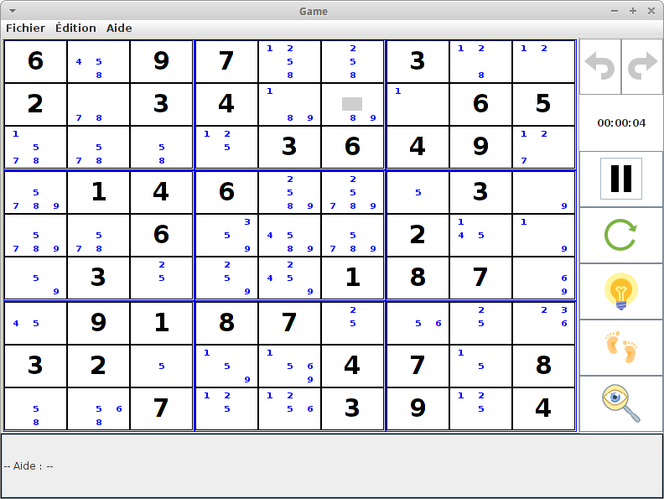
Présentation de la vue

Slide 5
Présentation des fonctionnalités

Slide 6
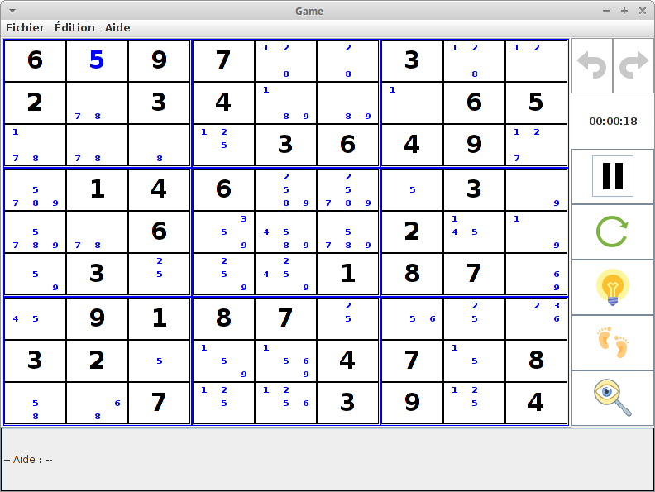
ajouter une valeur candidate

Slide 7
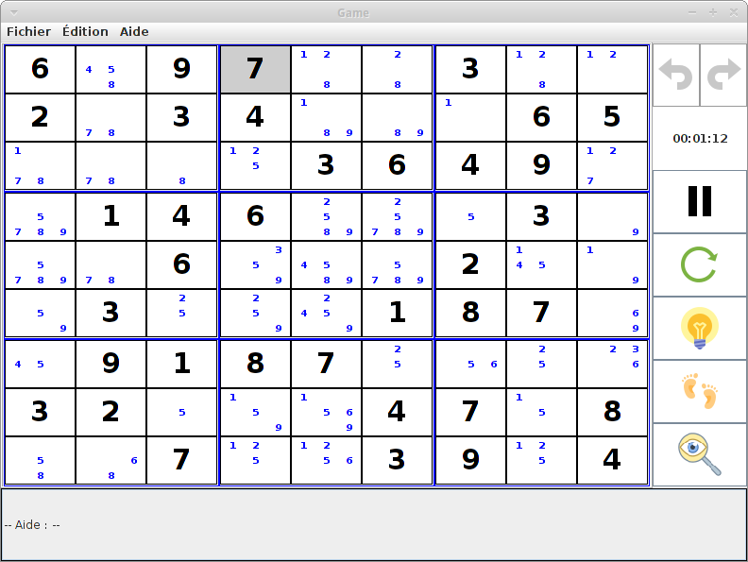
retirer une valeur candidate

Slide 8

ajouter une possibilité

Slide 9

retirer une possibilité

Slide 10
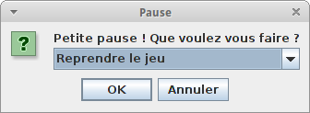
pause

Slide 11
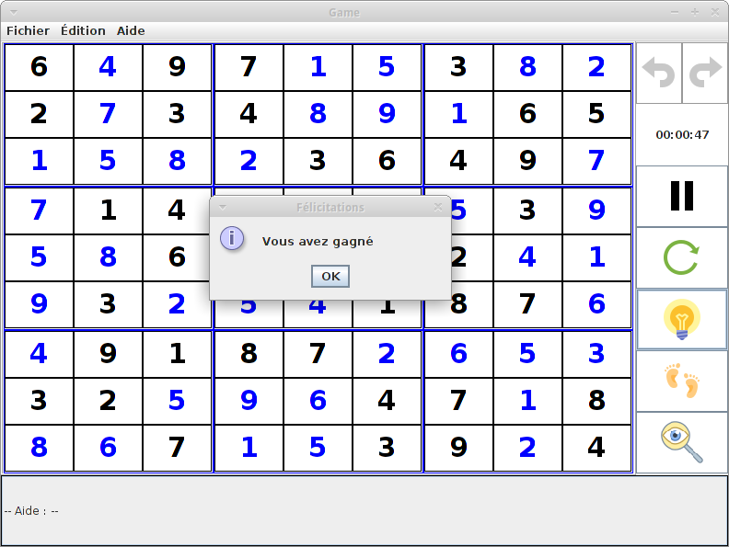
solution

Slide 12
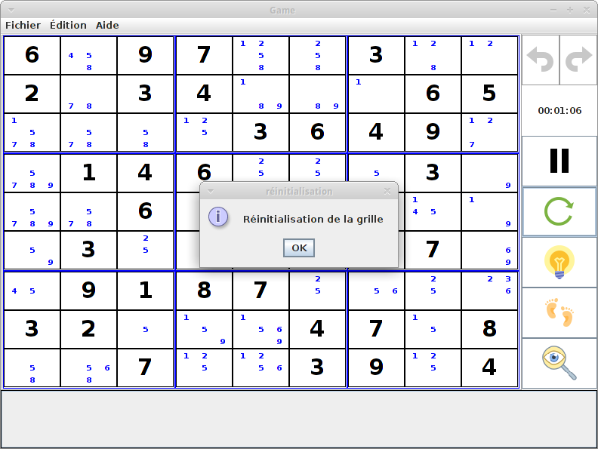
réinitialisation

Slide 13
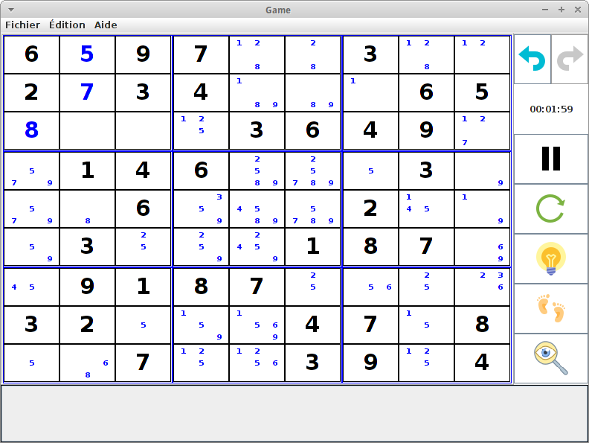
Défaire une action

Slide 14
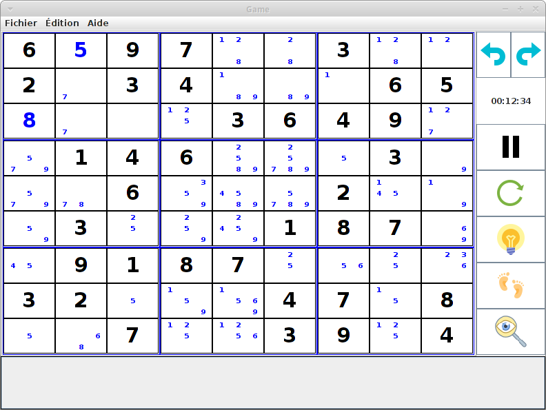
Défaire une action

Slide 15
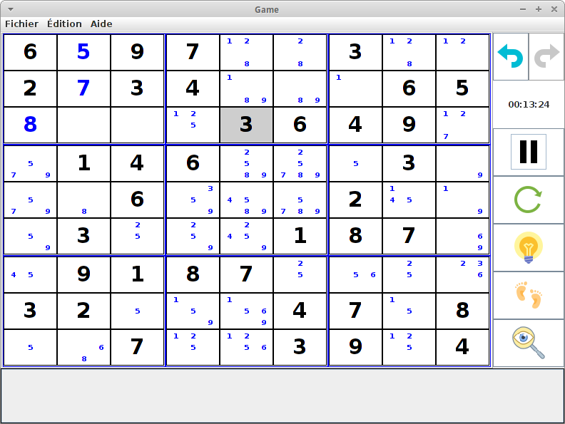
Refaire une action

Slide 16
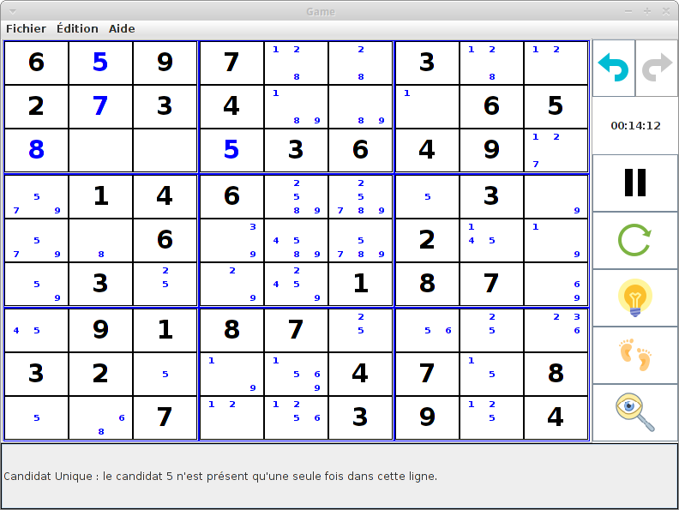
Résoudre pas à pas

Slide 17
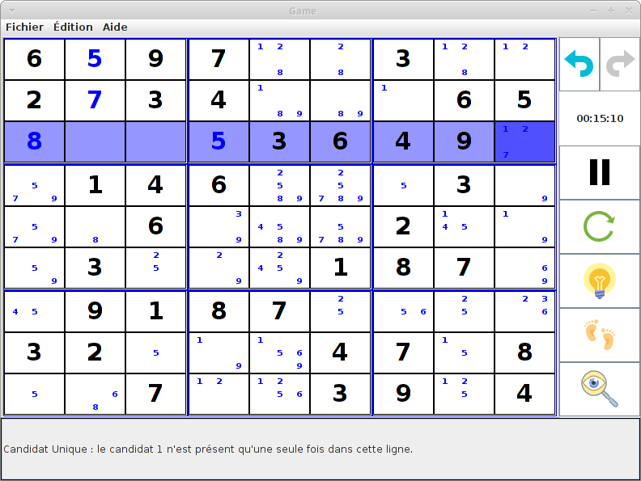
Demander un indice

Slide 18
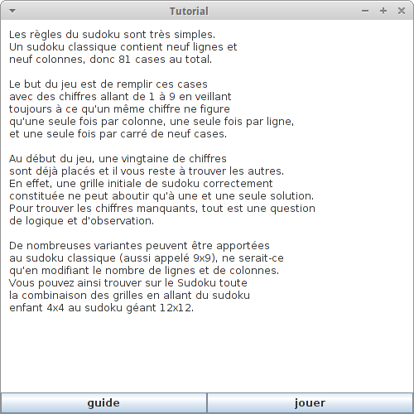
tutoriel

Slide 19
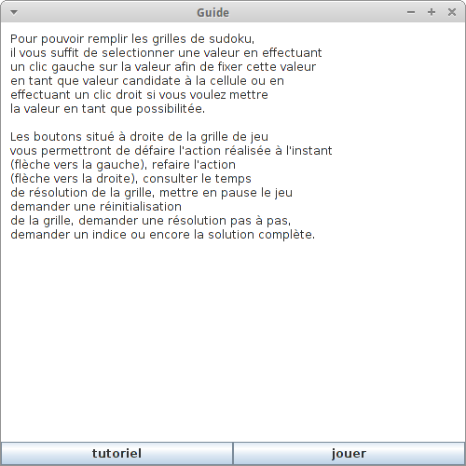
guide

Slide 20
changer de grille

Slide 21
enregistrer une partie

Slide 22
Charger une partie précédante

Slide 23
Fonctionnement du modèle
diagramme

Slide 24
Qu'est ce qu'une heuristique ?
Seul candidats
Candidat unique
Jumeaux et triplé
Interactions entre régions
Candidats identiques
X Wing
Groupes isolés
Groupes mélangés

Slide 25
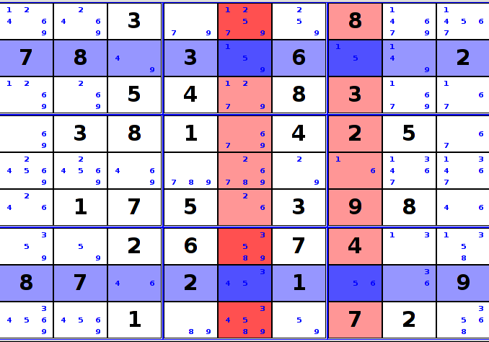
Exemple d'une heuristique

Slide 26
Comment crée une nouvelle heuristique ?
Un rapport est une description et quatre ensembles :
  DELETION_CELLS (rouge foncé)
  DELETION_UNITS (rouge clair)
  DECISIVE_CELLS (bleu foncé)
  DECISIVE_UNITS (bleu clair)

Slide 27
IHM et Jouabilité
Qq exe

